Slide 1
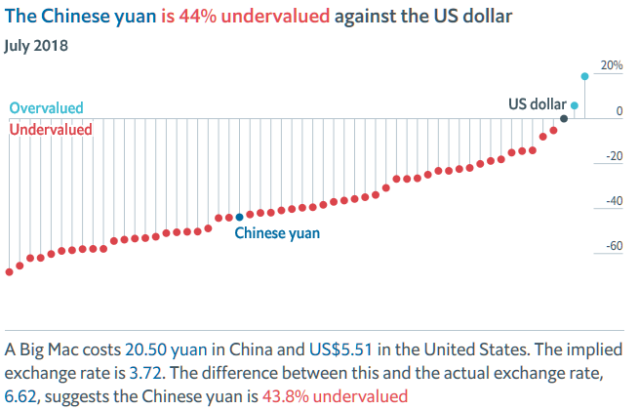
Capitolo XIV – Parità del potere di acquisto (PPA) - 3
PPA Implicita: 20.5/5.51 = 3.72
(3.72/6.62) – 1 = - 43.8%
Big Mac Index - Economist
Paese | %
CH | +18
SWE | +5
CAN | -8
EU | -14
BRA | -20
UK | -23
JAP | -36
RPC | -44
ARG | -50
N.B. Si usa la definizione certo per incerto
La sottovalutazione riportata nella tabella sarebbe decisamente inferiore se l’indice Big Mac misurasse in maniera più comprensiva il settore cinese dei beni non commerciabili
Capitolo XIV – Tassi di cambio e PPA
marselli@uniparthenope.it Economia Internazionale (ECCInt) Adattamento K.A.Reinert CUP 2012

